Slide 1
エリオット波動原理 完全攻略セミナー
カリキュラム
参加者の習熟度によって内容は変更になる場合があります

Slide 2
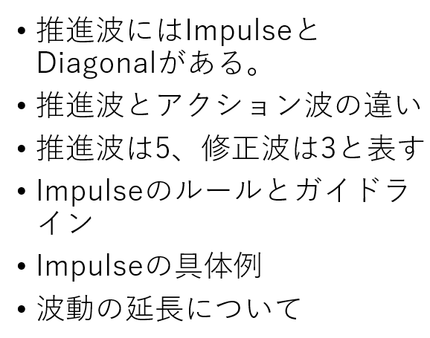
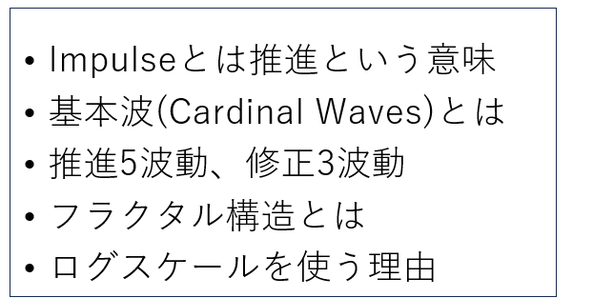
25年1月
25年3月
25年2月
25年4月

Slide 3
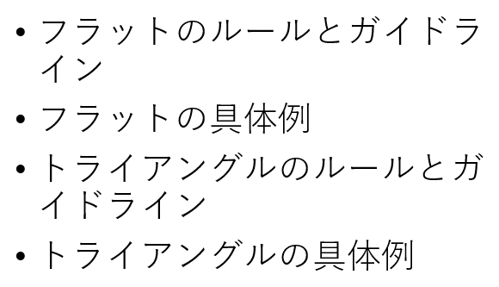
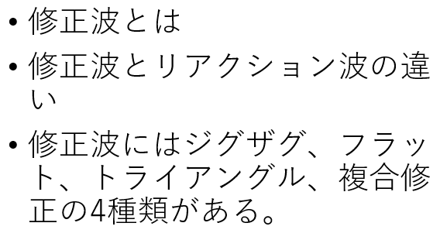
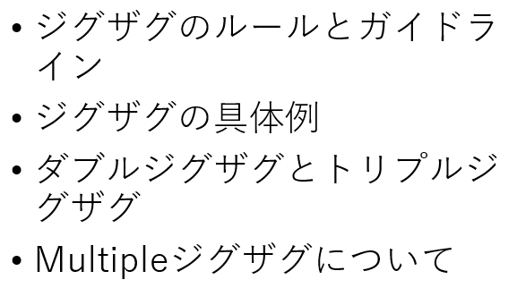
25年5月
25年7月
25年6月
25年8月

Slide 4
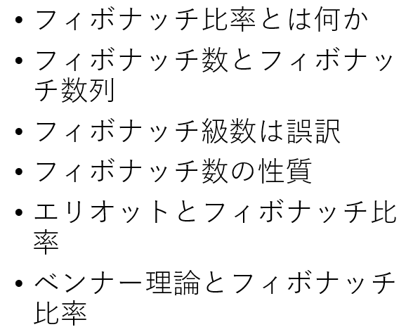
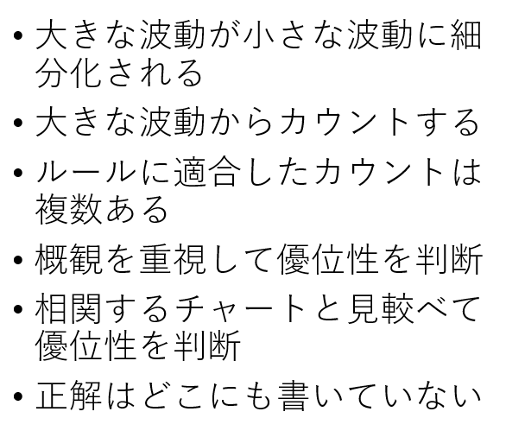
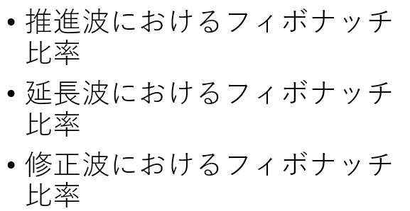
25年10月
確認テスト
25年9月
25年11月

Slide 5
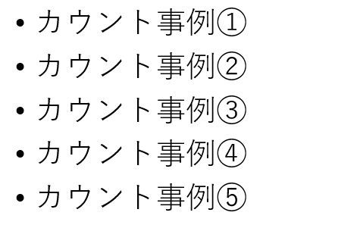
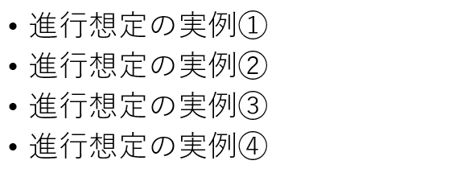
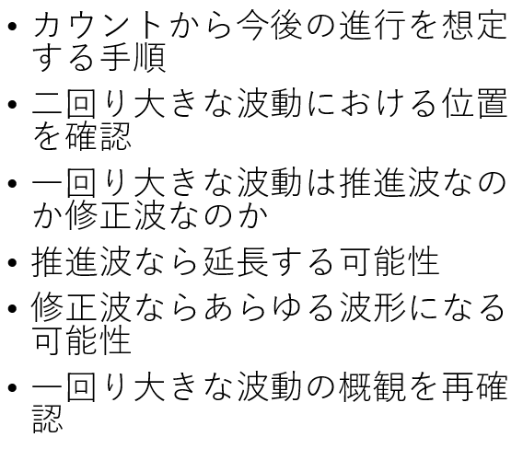
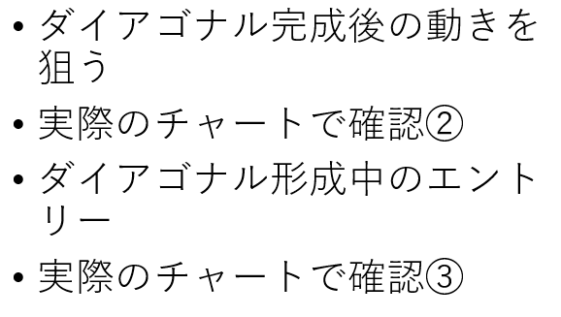
25年12月
26年2月
26年3月
26年1月
26年4月

Slide 6
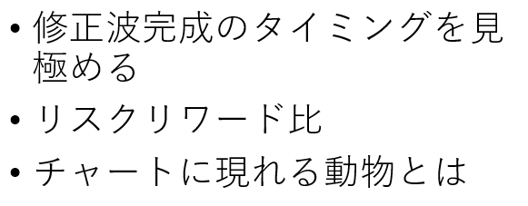
26年5月
26年7月
卒業テスト
合格者には卒業証明記念品授与
26年6月
26年8月
確認テスト
補習

